Slide 1
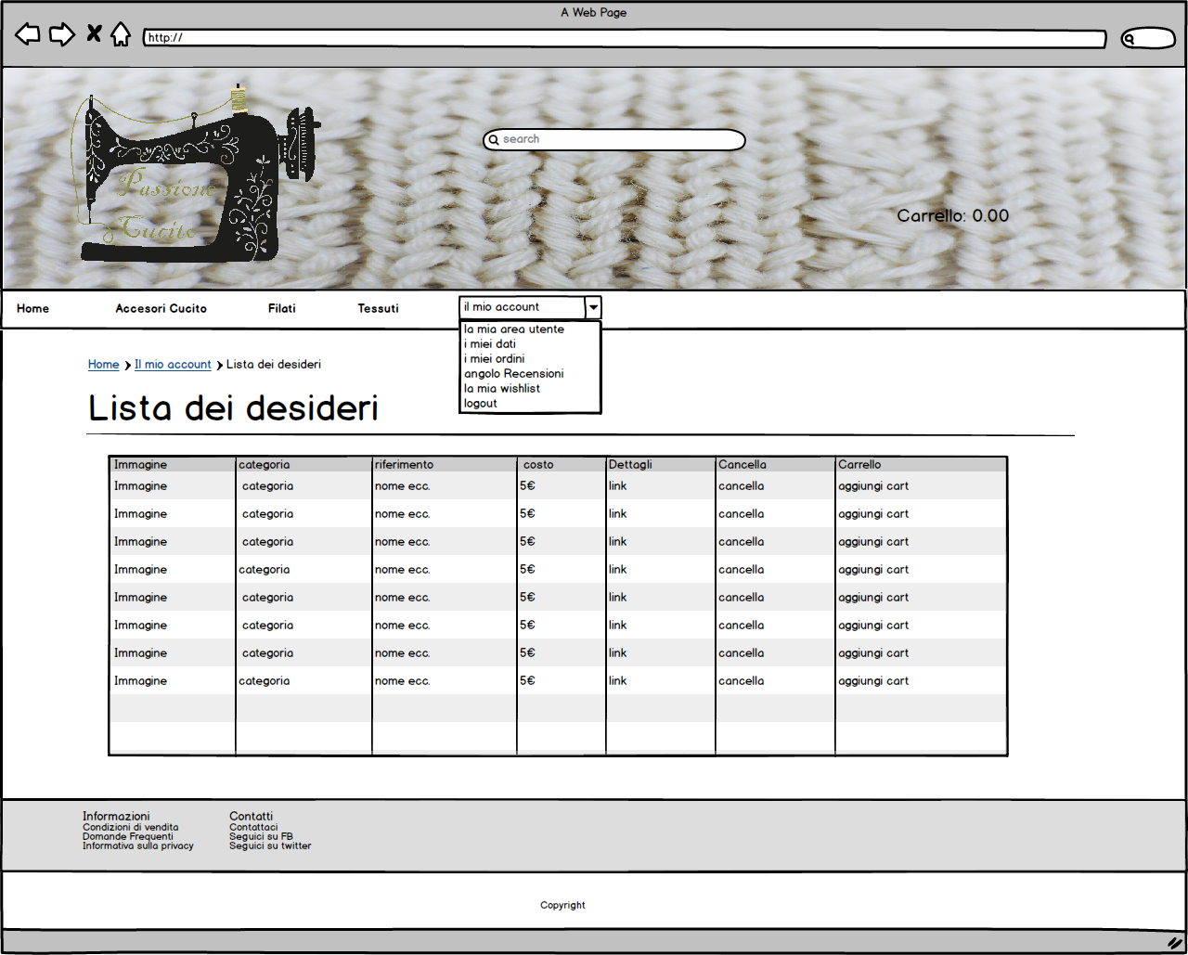
Vista Oggetto
Cancella da lista Desideri
Aggiungi al Carrello

Slide 2
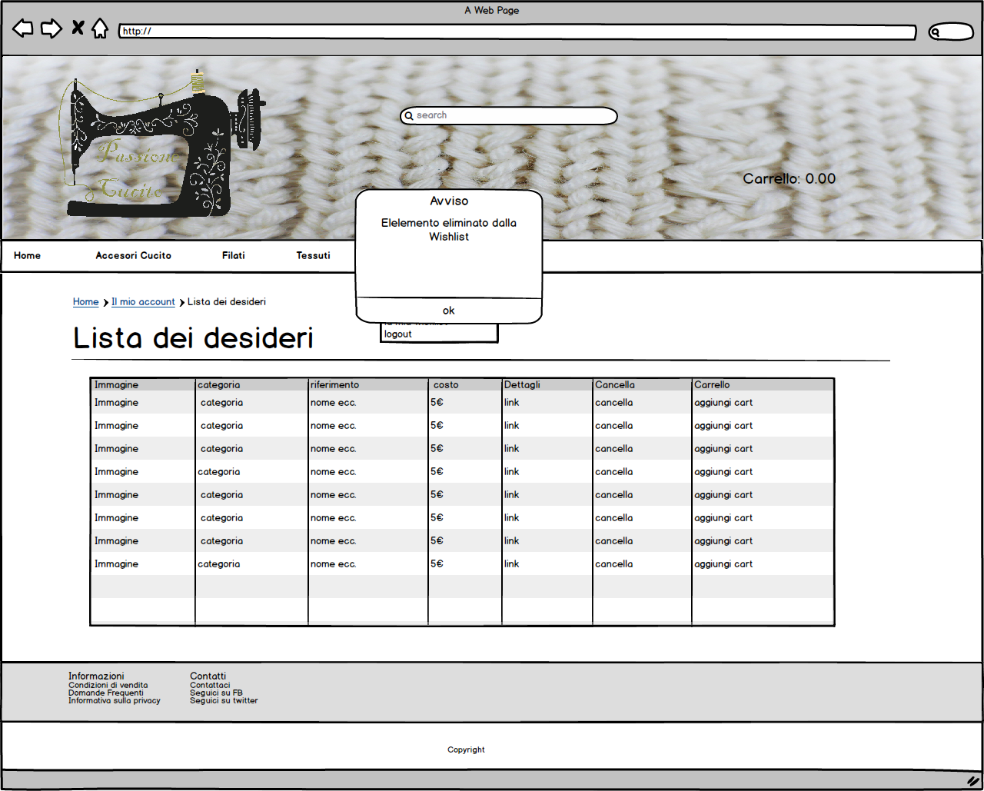

Slide 3
